Slide 1

UFA INTERNATIONAL EDUCATION FAIR
www.mmco-expo.ru
www.education.bashkortostan.ru
www. bvkexpo.ru

Slide 2

Реализация программы бакалавриата по виртуальной и дополненной реальности (VR/AR) в Стерлитамакском филиале БашГУ
Спикер: Дмитриев Владислав Леонидович
ВДНХ, Зал Мустая Карима
8 ноября 2018 г.

Slide 3
#Вызовы
Сложно переоценить вызовы, которые стоят перед нашей страной и миром в настоящее время:
- Растущая сложность используемых технологий в промышленности и в быту;
- Мы вынуждены потреблять невероятное количество информации, что создает мощный импульс для развития цифровых образовательных технологий;
- Повсеместная автоматизация приводит к усложнению образовательных и сервисных процессов на рынках цифровой экономики;
- Ежедневный рост информационных потоков требует от человека формирование новых компетенций - скорость восприятия информации, скорость мышления и скорость принятия решений;
- Геймификация - использование игровых механик в неигровых процессах -
одна из самых эффективных и перспективных направлений формирования новых компетенций человека будущего.
ВДНХ, Зал Мустая Карима
8 ноября 2018 г.

Slide 4
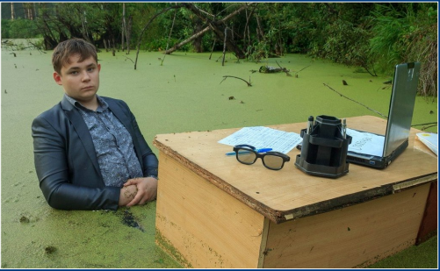
#Трудности современной системы образования
Бесполезные и устаревшие образовательные программы
Отсутствие практического опыта у преподавателей
Отсутствие культуры и желания донести до ученика знания с любовью, уважением и терпением
ВДНХ, Зал Мустая Карима
8 ноября 2018 г.

Slide 5
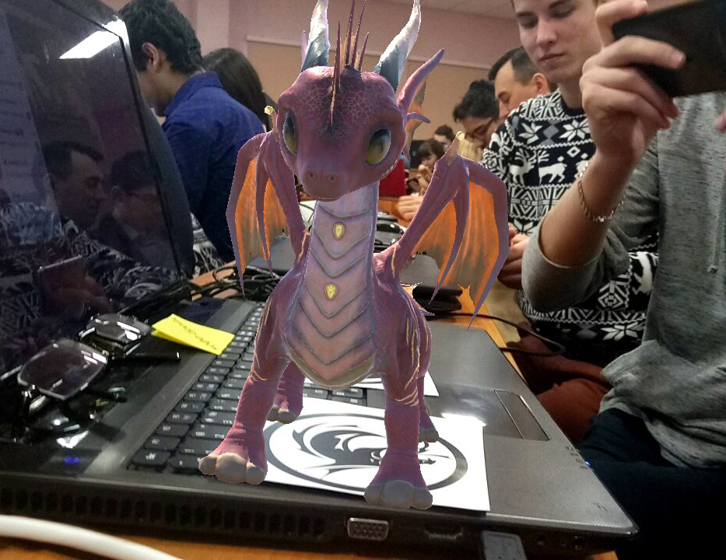
#Вы видели, как дети разрабатывают компьютерные игры?
Стоит начать разработку "игры своей мечты", как мы видим максимально увлеченного человека, осваивающего технологии с предельным упорством!
И вот уже вчерашний геймер, который был в глазах родителей потерянным для общества, сегодня осваивает Unity, C#, Blender, Maya, Solidity (Etherium), чтобы завтра легко справиться с любыми задачами.
ВДНХ, Зал Мустая Карима
8 ноября 2018 г.

Slide 6
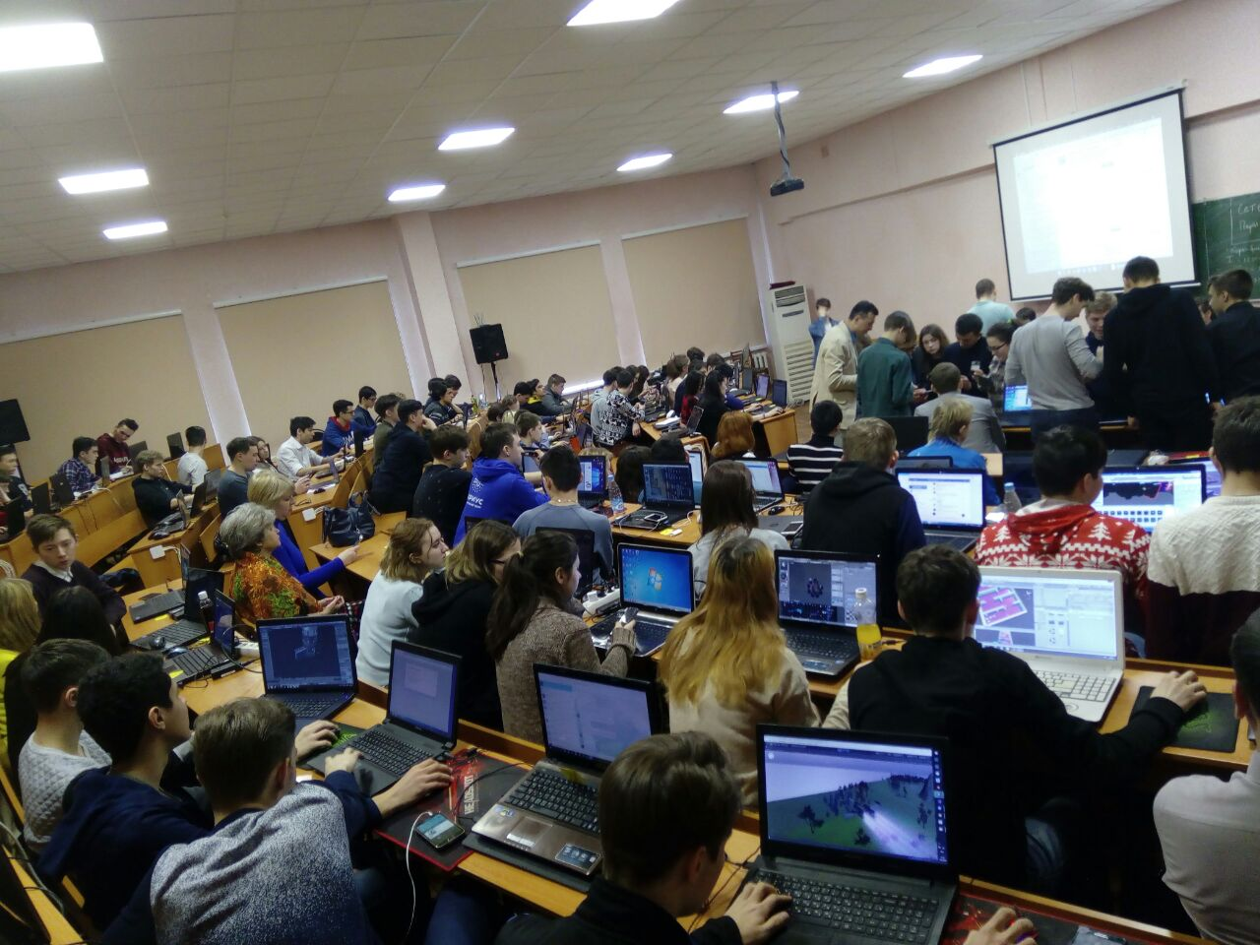
#VR-DAYS в Стерлитамаке (март 2018 г.)
Мы провели недельный мастер-класс по разработке приложений на смартфоны для 120 детей республики Башкортостан совместно с системным проектом АСИ «Кибер Россия» и были удивлены стремлением школьников осваивать новые технологии
ВДНХ, Зал Мустая Карима
8 ноября 2018 г.

Slide 7
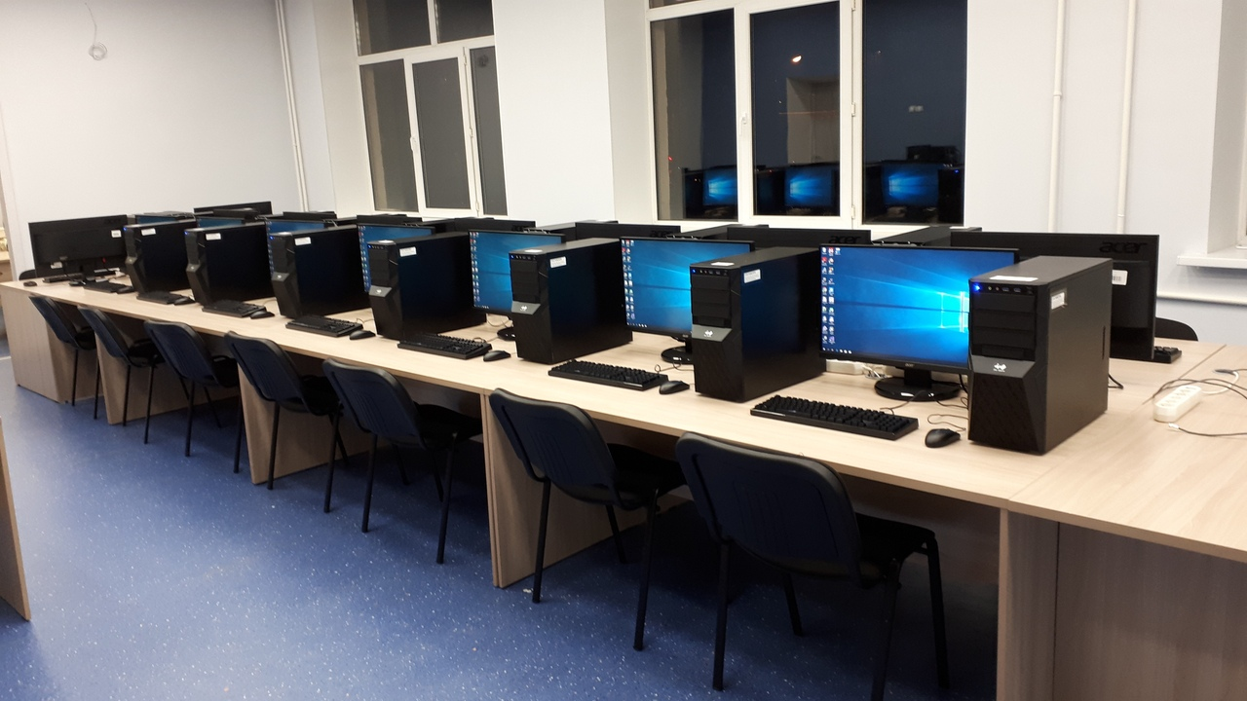
#Мы предлагаем новую образовательную программу VR/AR
Мы не верим, что профессионалов можно вырастит за несколько месяцев и готовы трудиться над детьми годами
Хакатоны - как основа практики
Только современные технологии , программное и аппаратное обеспечение (Unity, Unreal Engine, HTC VIVE)
ВДНХ, Зал Мустая Карима
8 ноября 2018 г.

Slide 8
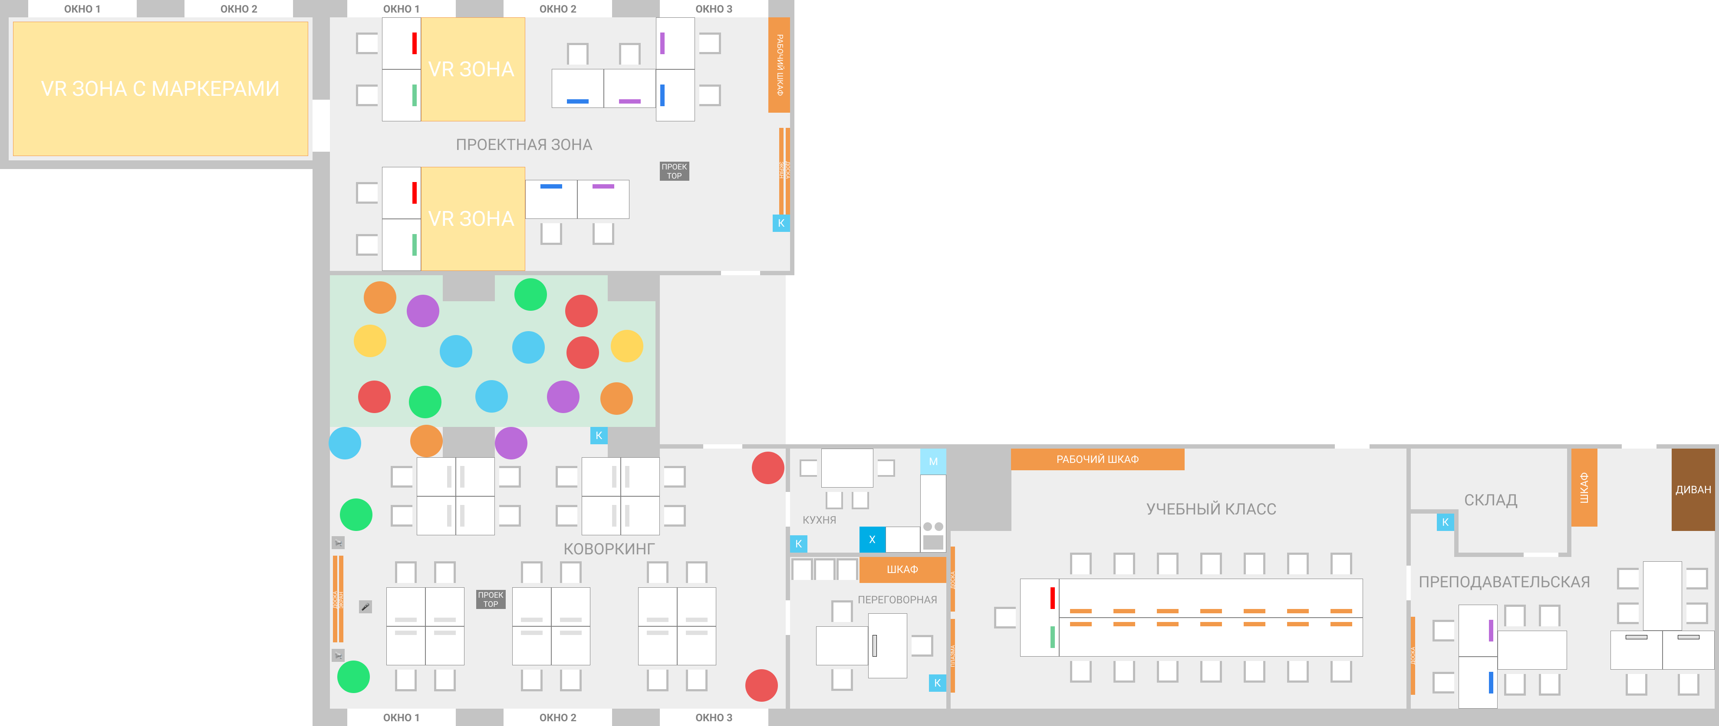
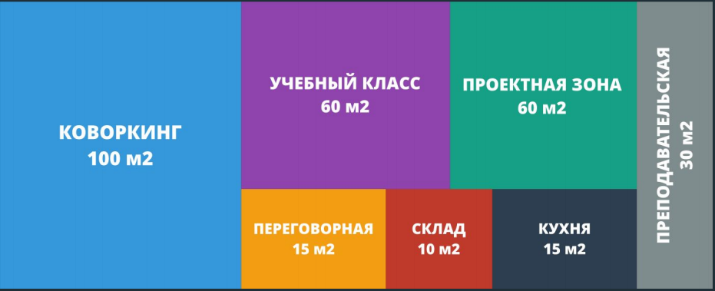
#Лаборатория VR/AR, коворкинг
ВДНХ, Зал Мустая Карима
8 ноября 2018 г.

Slide 9
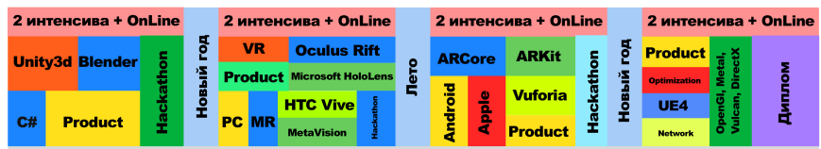
#Учебный план программы VR/AR (бакалавриат, магистратура)
Программа призвана подготовить для IT-рынка квалифицированных и востребованных специалистов цифровой экономики, умеющих разрабатывать и внедрять перспективные виды программного обеспечения, основанного на технологиях VR и AR
ВДНХ, Зал Мустая Карима
8 ноября 2018 г.

Slide 10
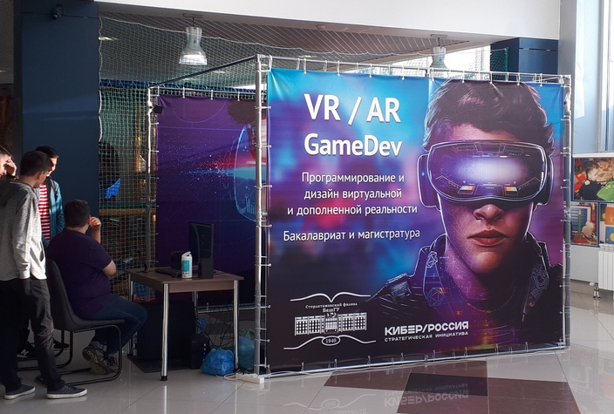
www.gdvr.ru
#Результаты 2018
Разработана учебная программа подготовки бакалавров и магистров
Начато формирование и укомплектование лаборатории VR/AR в СФ БашГУ
Набрано 30 студентов на контрактную форму обучения, со стоимостью 120 тыс. руб. в год
ВДНХ, Зал Мустая Карима
8 ноября 2018 г.

Slide 11

Спасибо за внимание!
www.gdvr.ru
ВДНХ, Зал Мустая Карима
8 ноября 2018 г.

